Slide 1

Реализирани СТЕМ активности за време на Stem Discovery Campaign
Notes:
1

Slide 2
Содржина на презентацијата
Идеја и планирање на активностите
Реализирани активности

Slide 3

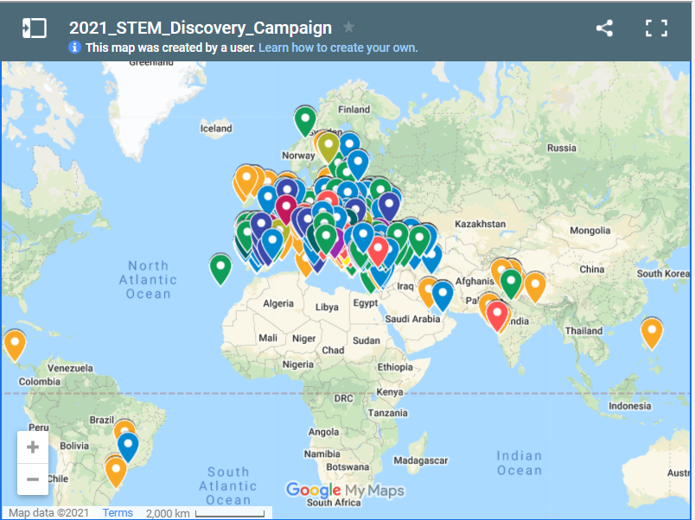
Кампања за СТЕМ откритија 21
Мото - Одржлив развој и Активно граѓанство
https://sdw-blog.eun.org/
Notes:
Се реализира од 2018, под различно мото и наши наставници имаат успешни приказни
Можност да се учи нешто ново, и да се споредиме на интернационално ниво.
Иако се дополнителна обврска Да се разбие монотонијата од редовната настава и административните обврски со кои сме претрупани
Доколку сте заинтересирани да погледнете како другите работат – погледнете Блог

Slide 4






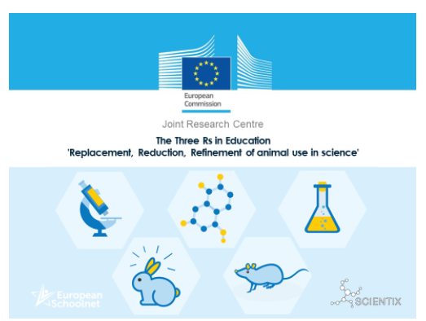


Можности за учество - натпревари организирани од различни проекти

Slide 5
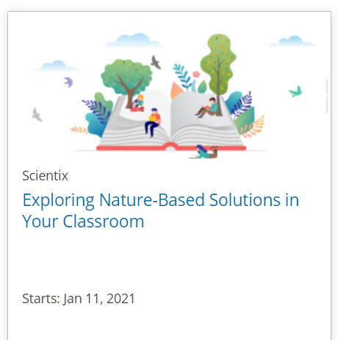
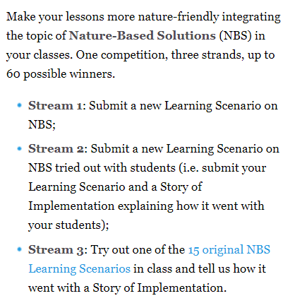

Од курс на EuropeanSchoolnet
https://www.europeanschoolnetacademy.eu/courses

Slide 6
Содржина на курсот
Што се решенија базирани на природата (До одржлив развој со Решенија базирани на природата)
Педагошка подршка за имплементација на активности во училница (учење преку проекти, учење преку истражување, учење надвор од училницата, учење преку дизајнирање, учење преку игра, превртена училница)
Примена во училницата како решавање реални проблеми (15 подготвени сценарија)
Креирање сценарио за примена во училница

Slide 7
Да дејствуваме локално – Зелени решенија за нашето место
Цел:
Учениците да се запознаат со НБС, да стекнат знаења и свесност за важноста, и почитување на зелените простори. Ќе анализираат, планираат и споделуваат идеи за имплементација во нивниот град. Ќе бидат мотивирани да бидат активни граѓани во спроведувањето на НБС во нивната локална заедница.
Исходи:
Креирана брошура - Нашиот град Зелен град со решенија како да се променат некои критични точки во зелени простори. Покрај тоа, учениците ќе научат нови факти за урбанизацијата и предизвиците, НБС и ќе го применат стекнатото знаење за пишување есеј и креирање идеи за НБС (зелени простори) за нивниот град. Тие ќе вежбаат активно граѓанство и ширење идеи за борба против причините за климатските промени и спроведување на решенија за НБС.
Notes:
Активности однапред зададени но овде можноста е сами да најдат решенија

Slide 8
Да дејствуваме локално – Зелени решенија за нашето место
Вештини:
Научна писменост: способност да се користат научни знаења, факти и научни принципи за да се разбере опкружувањето, да се направат претпоставки и изведат заклучоци.
ИКТ вештини: можност за користење и креирање содржина со технологија, наоѓање и споделување информации, интеракција со компјутерски програми.
Критичко размислување / Решавање на проблеми: можност за идентификување и размислување за ситуации, идеи и информации за формулирање одговори и решенија.
Креативност: способност да се замислат и дизајнираат нови и иновативни начини за справување со проблемите,
Иницијативност: желба да се преземат нови задачи и цели.
Notes:
Активности однапред зададени но овде можноста е сами да најдат решенија

Slide 9





Да дејствуваме локално – Зелени решенија за нашето место
Користени веб алатки:
https://www.jigsawplanet.com/
https://www.mindmeister.com/
https://kahoot.com/schools-u/
https://padlet.com/
Ресурси од Решенија базирани на природата:
https://www.urbangreenup.eu/solutions/planting-and-renewal-urban-trees.kl,
https://oppla.eu/casestudy/18930,
https://oppla.eu/casestudy/18870,
https://oppla.eu/casestudy/19514

Slide 10
Реализирани активности
Наставници Силвана ЈБинова, Јулијана Поповски

Slide 11
Реализирани активности
Климатски промени – да поттикнеме свесност за климатските промени, причините и последиците
Решенија базирани на природата – да поттикнеме активно учество и свесност за важноста на одржливиот развој
Ден на планетата Земја– презентирање на исходите

Slide 12
Работилница (прв дел)
Климатски промени – да поттикнеме свесност за климатските промени, причините и последиците
9 Април 2021

Slide 13
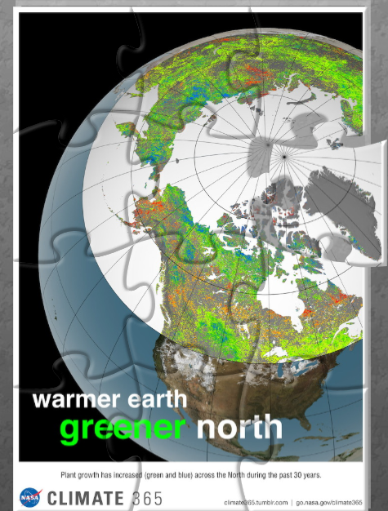
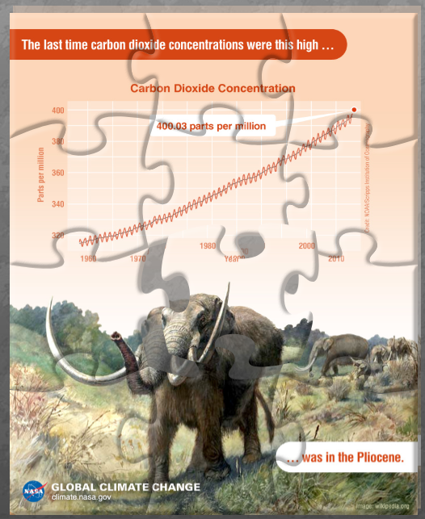
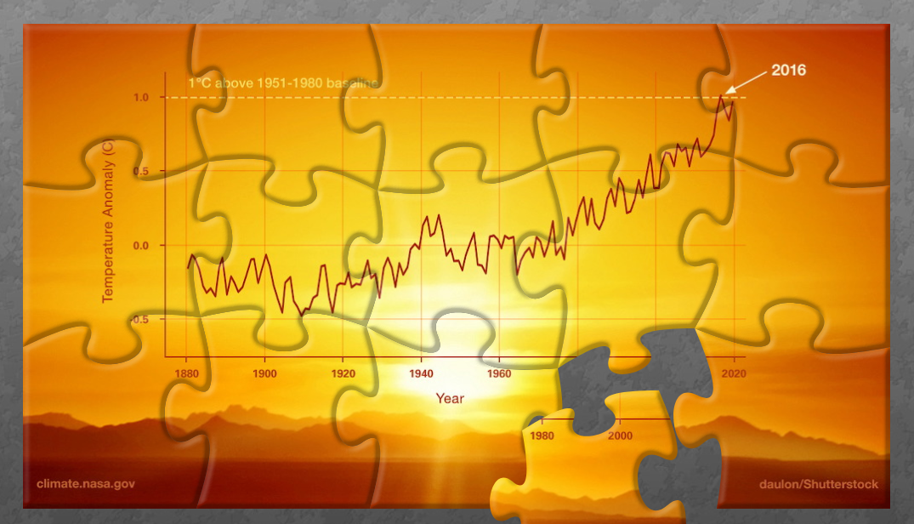
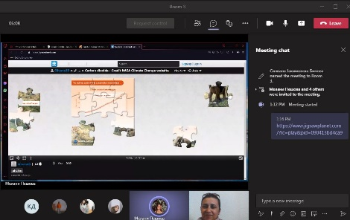
Климатски промени
Сложувалки - Глобалното затоплување, Концетрација на CO2, Зелен Северен пол

Slide 14
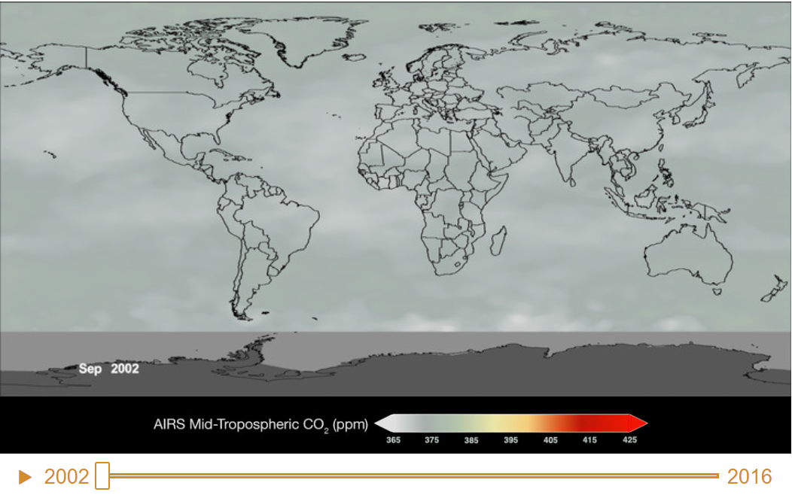
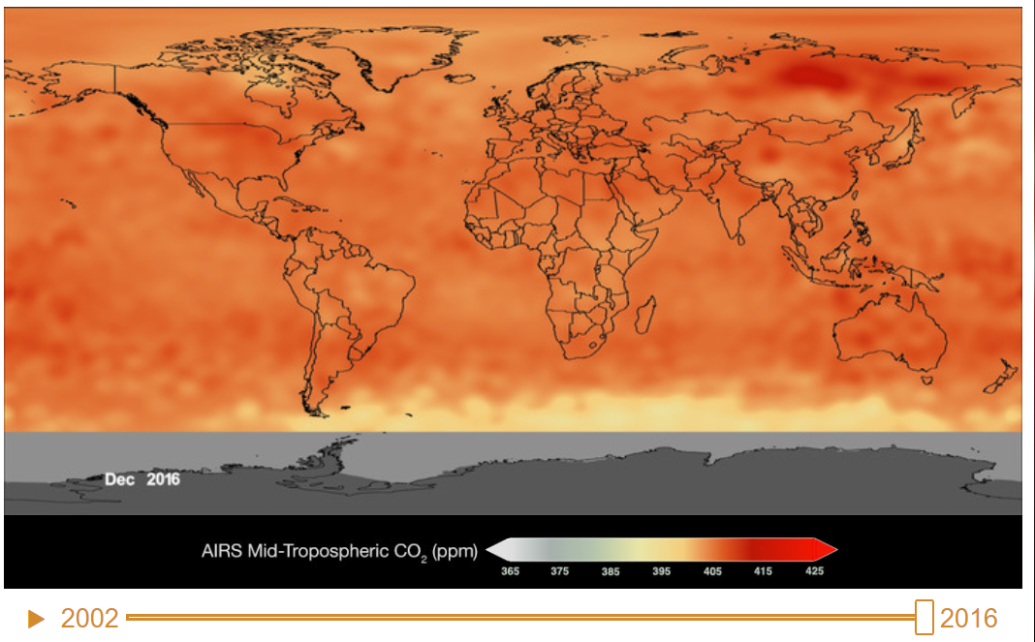
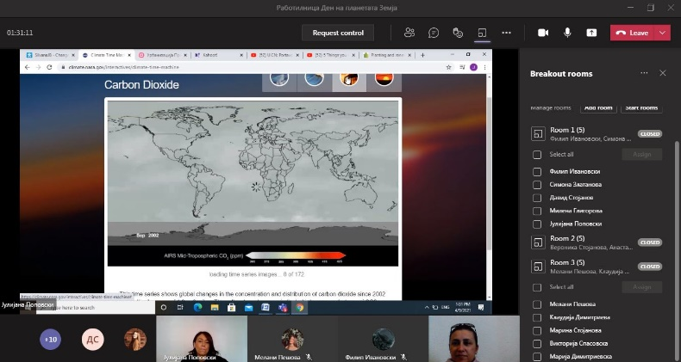
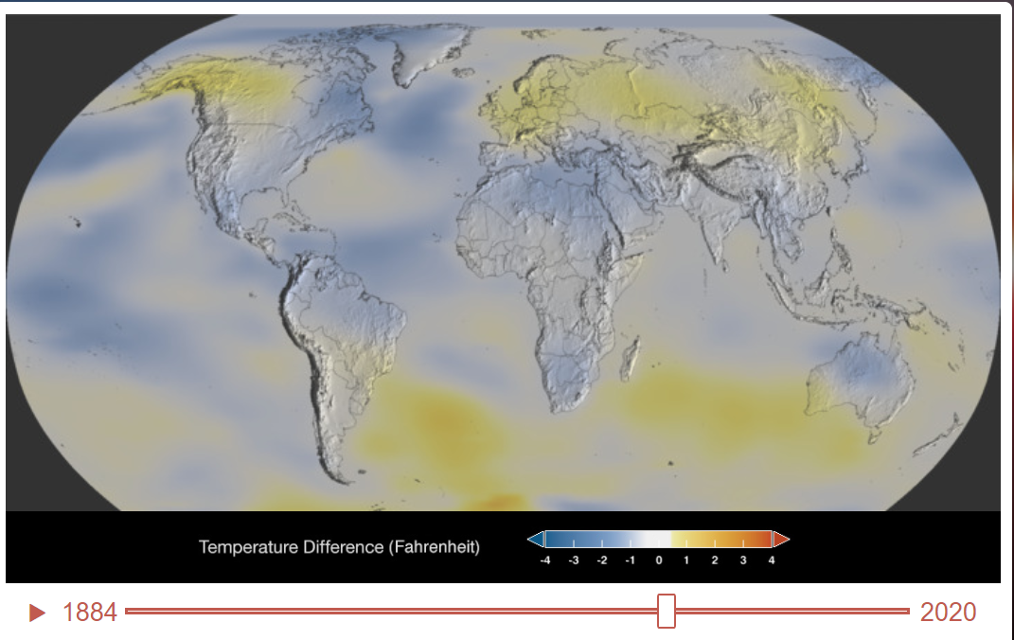
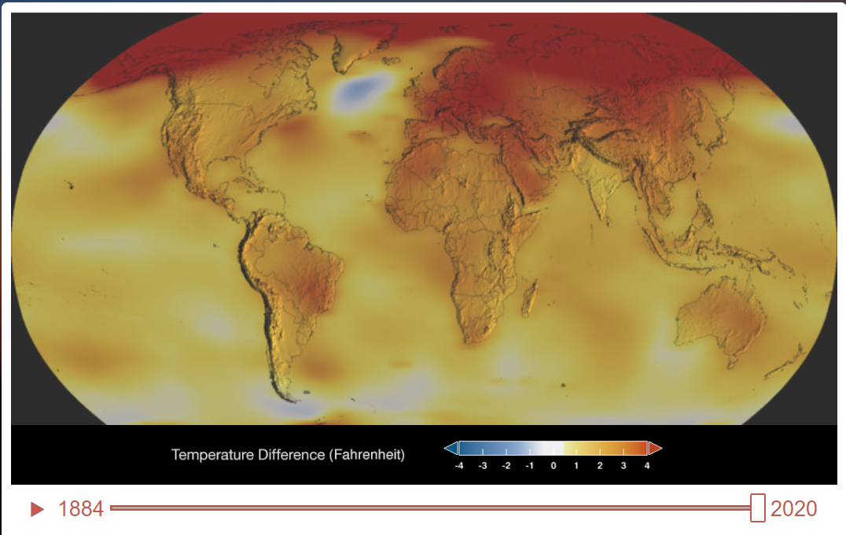
Интерактивна визуелизација на промената на клучните климатски индикатори на Земјата
Climate Time Machine (nasa.gov)
CO2 во атмосферата 2002 наспрема 2016
Температури 1980 наспрема 2020

Slide 15
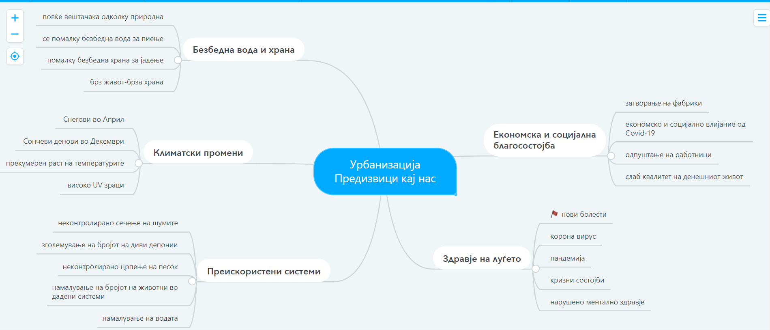
Урбанизација и последици – мисловни мапи

Slide 16
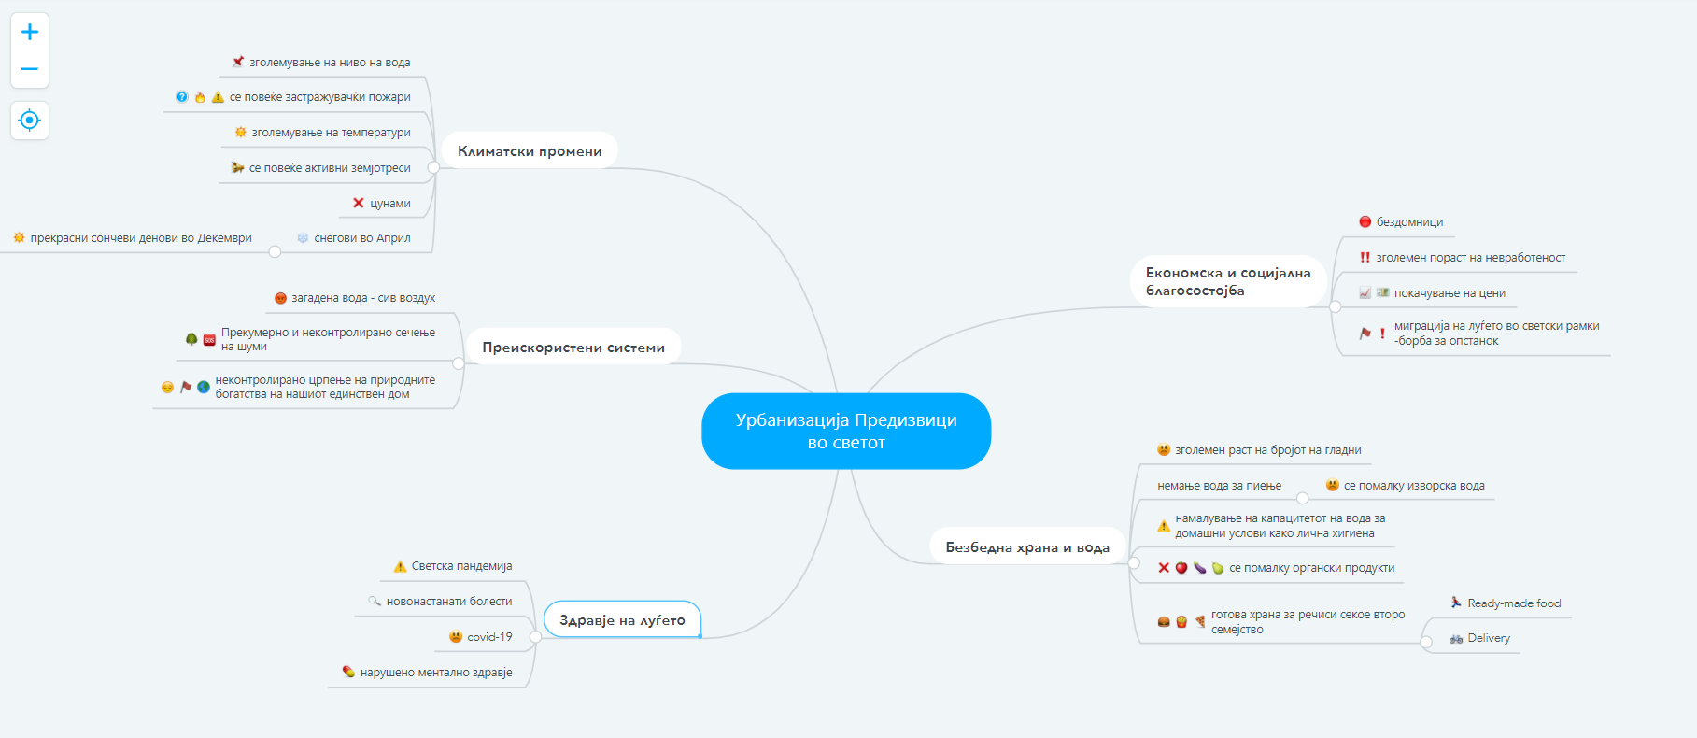
Урбанизација и последици – мисловни мапи

Slide 17
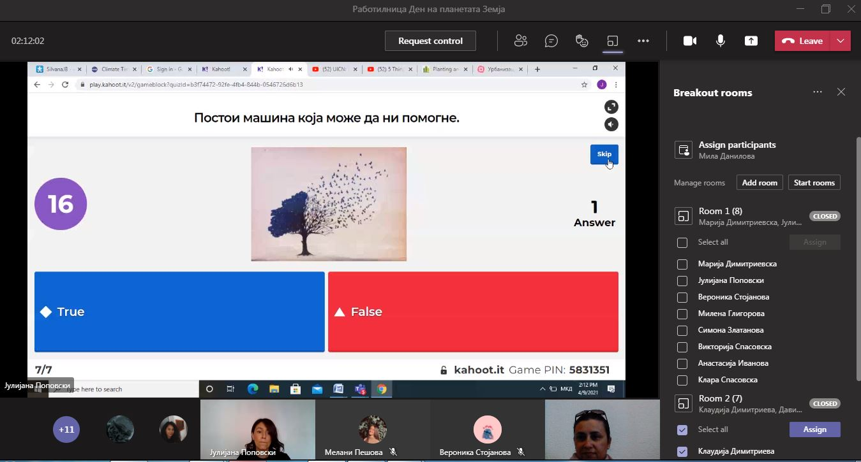
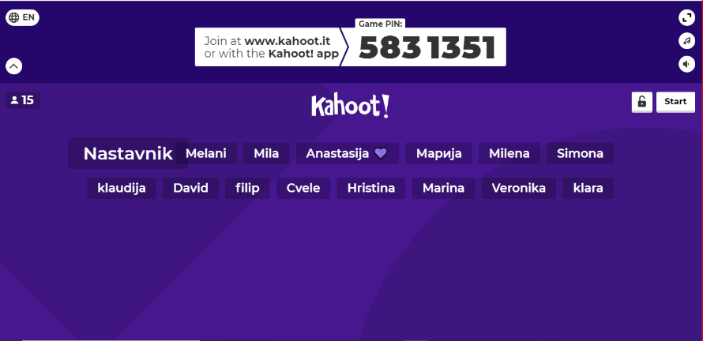
Проверка - колку знаеме за причините, што може да ни помогне?

Slide 18
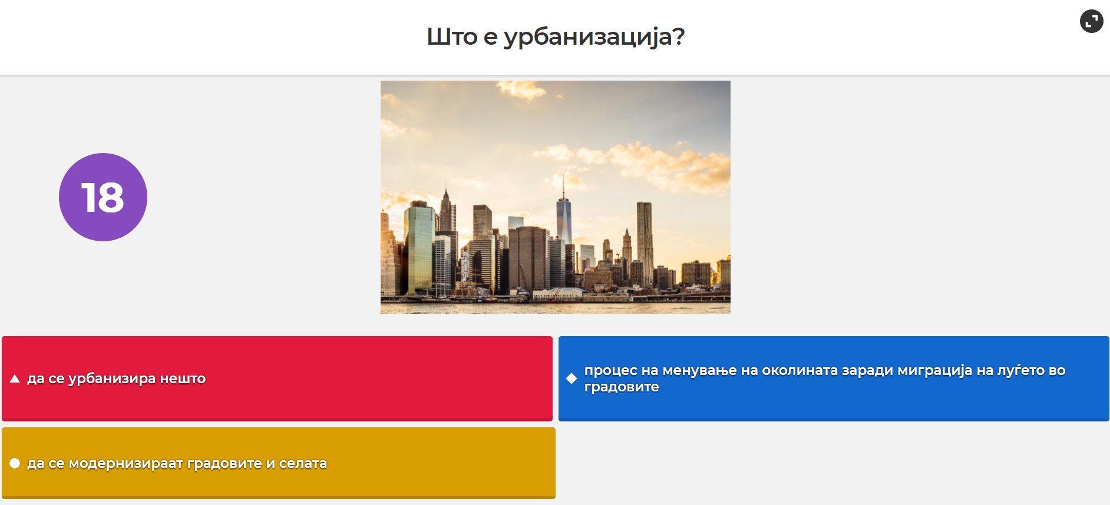
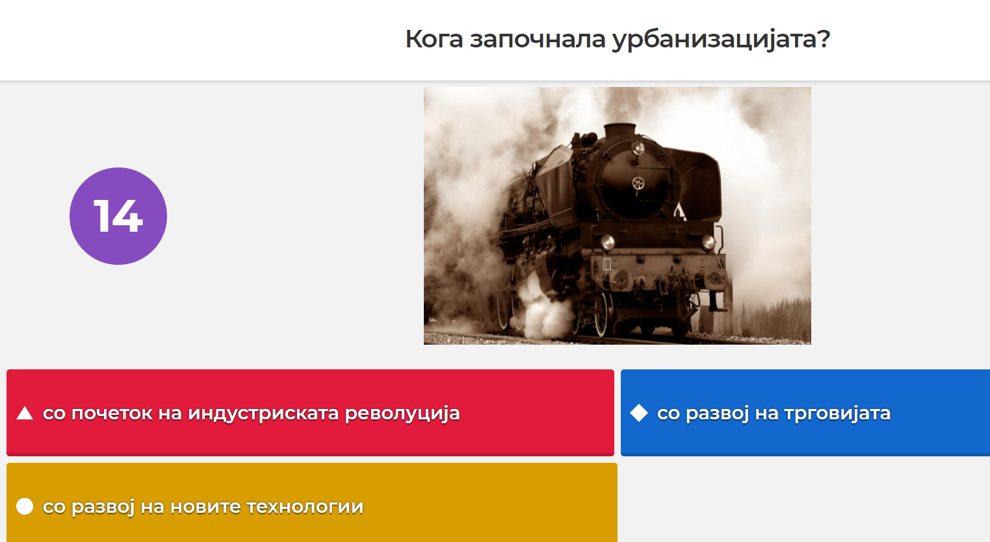
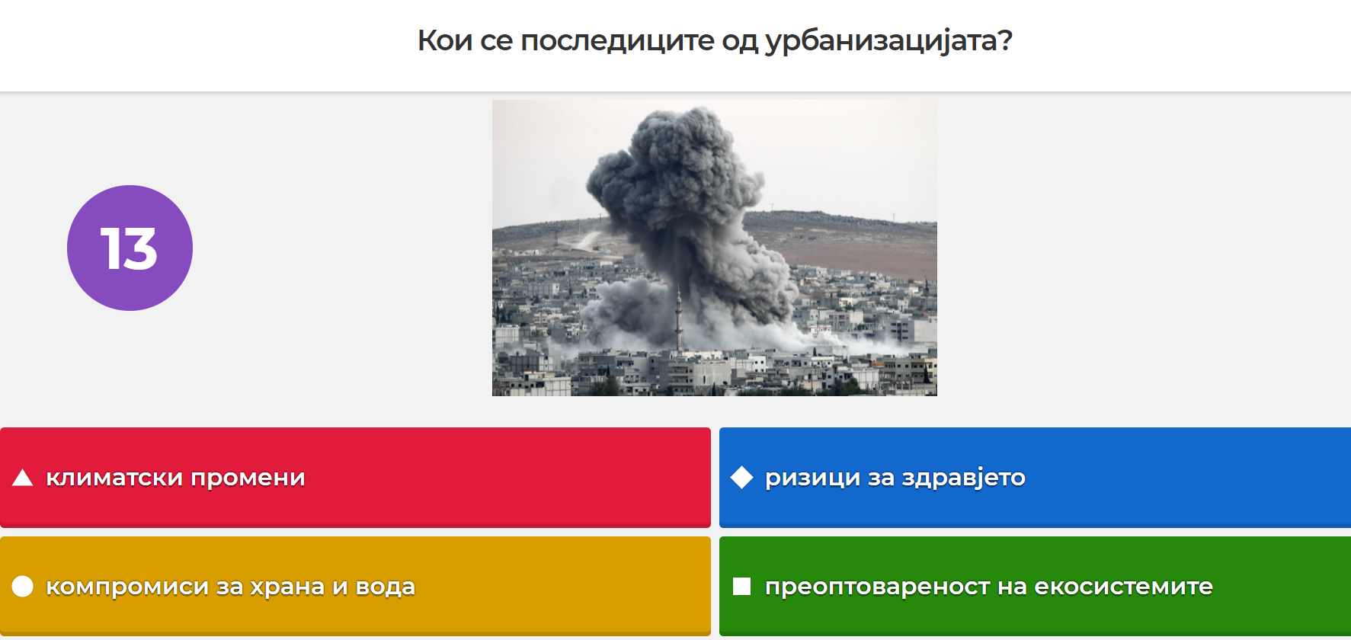
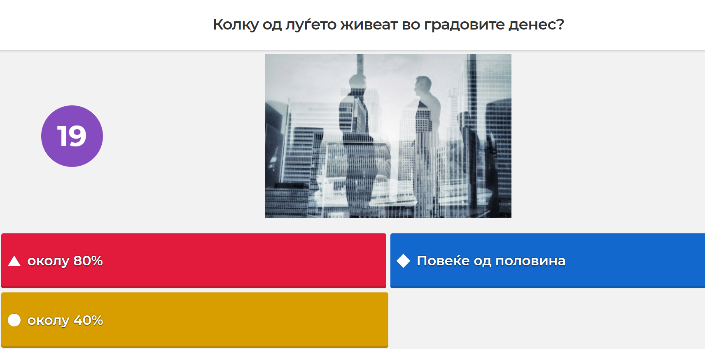
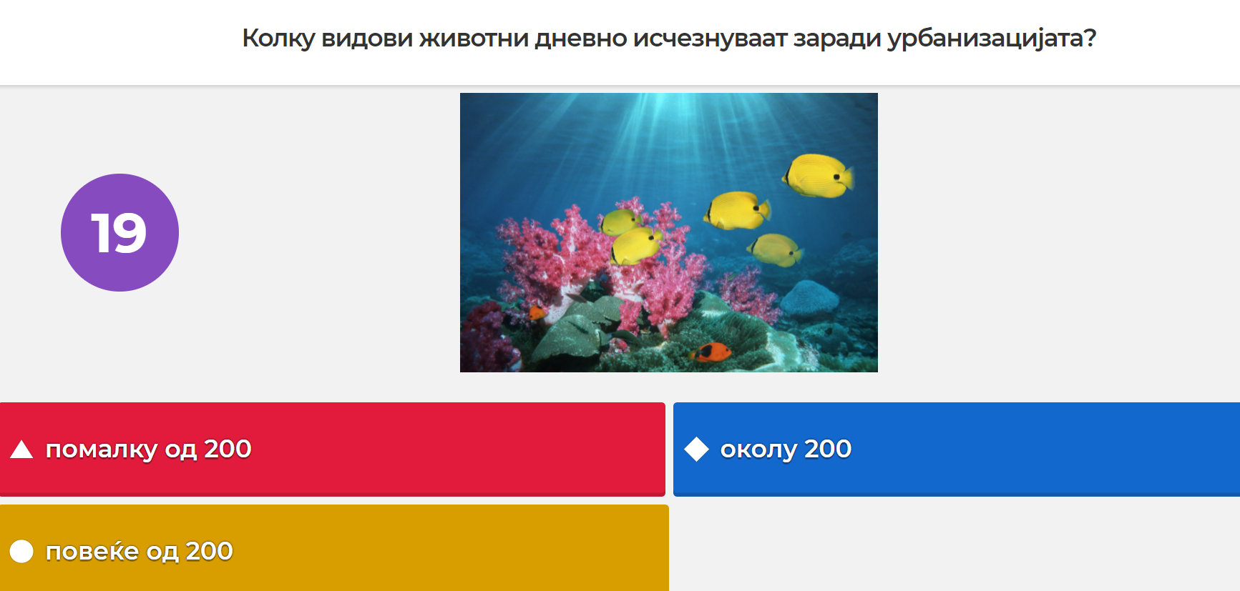
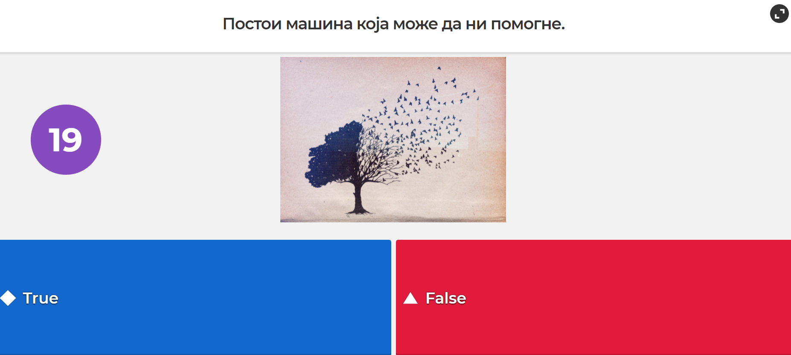
Проверка - колку знаеме за причините, што може да ни помогне?

Slide 19
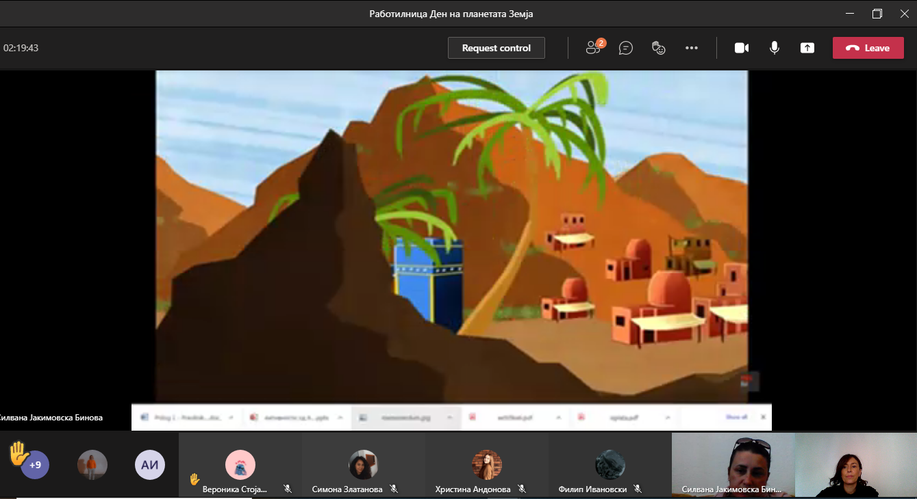
Видео - повеќе за урбанизацијата
Urbanization and the future of cities - Vance Kite

Slide 20
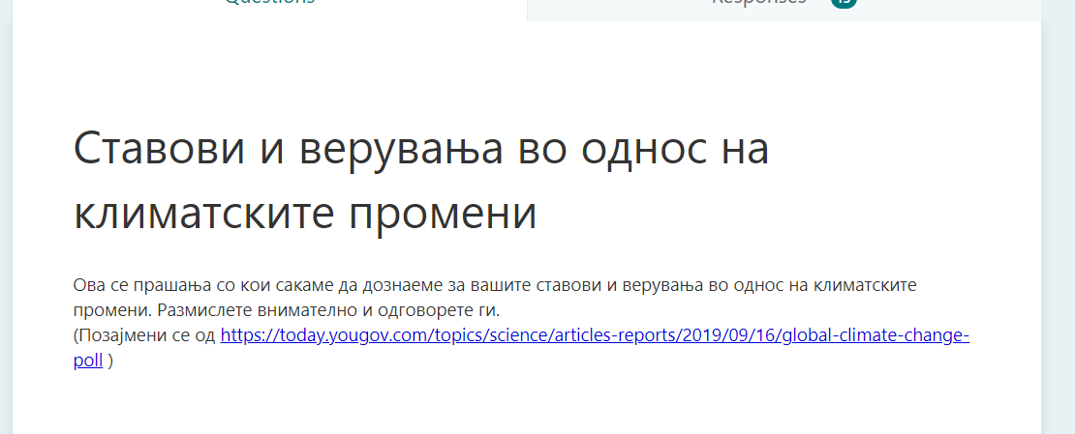
Споделување мислења и ставови

Slide 21
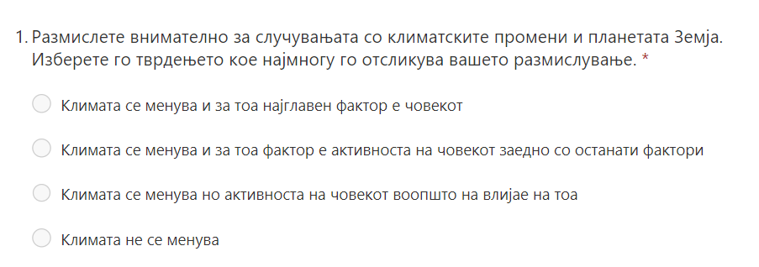
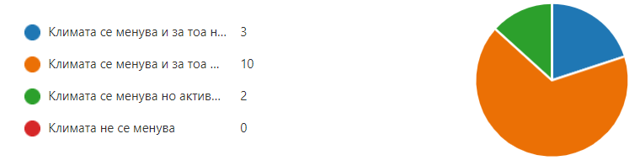
Споредба на размислувања

Slide 22
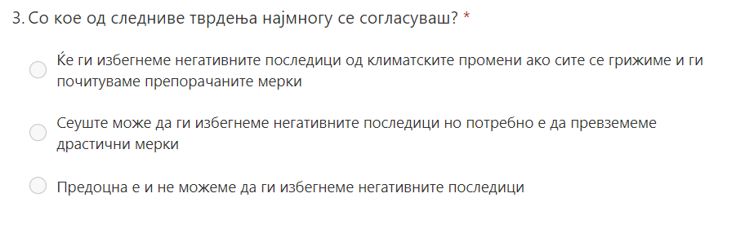
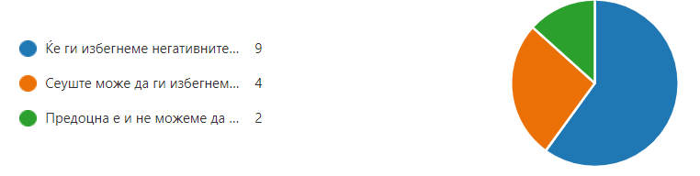
Споредба на размислувања

Slide 23
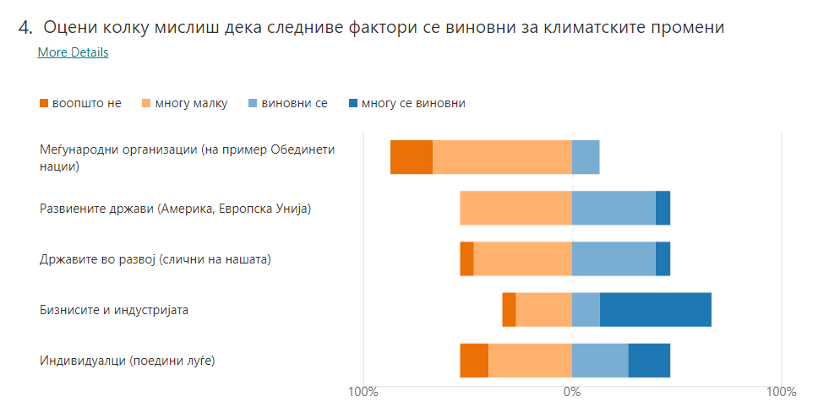
Споредба на размислувања

Slide 24
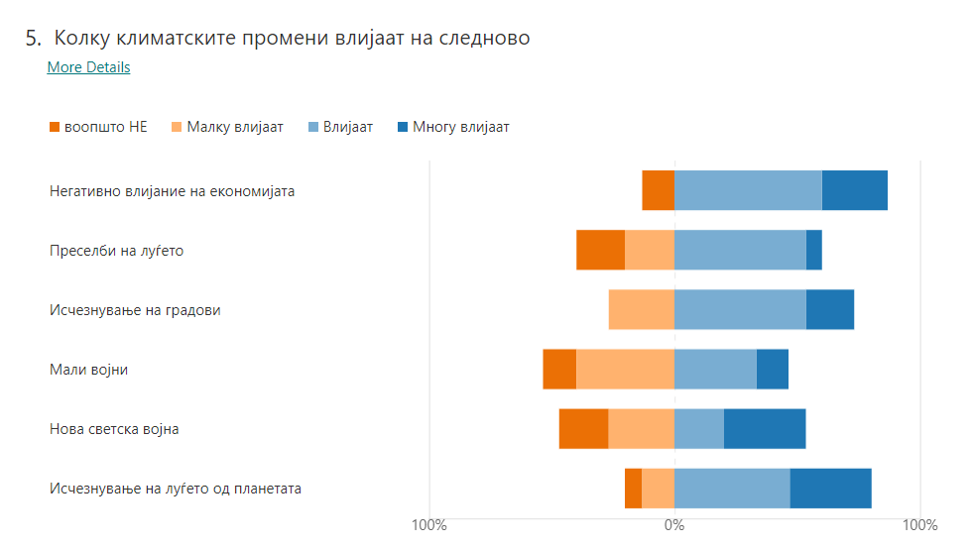
Споредба на размислувања

Slide 25
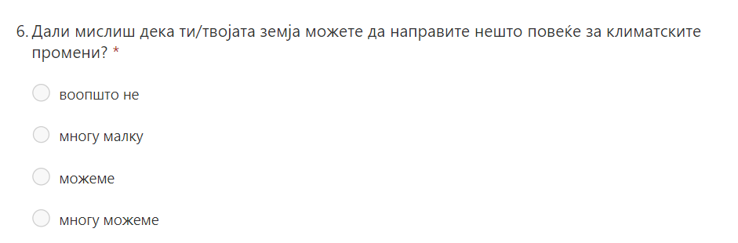
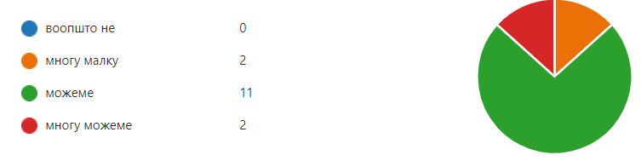
Споредба на размислувања

Slide 26
Работилница (втор дел)
Решенија базирани на природата – да поттикнеме активно учество и свесност за важноста на одржливиот развој
16 Април 2021

Slide 27
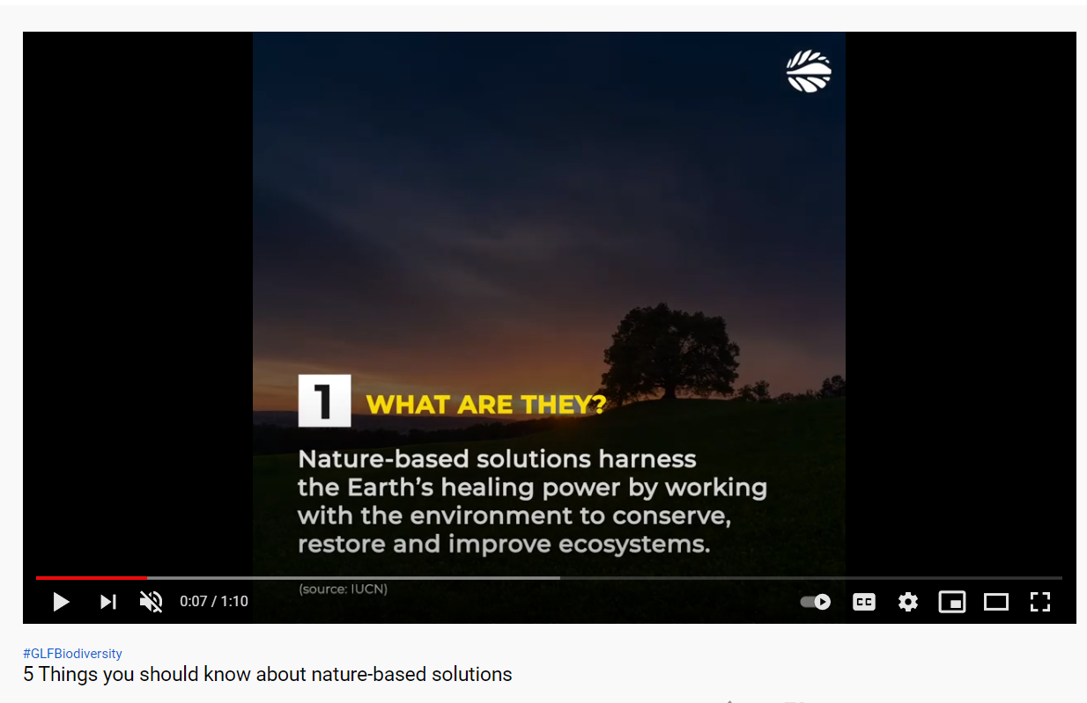
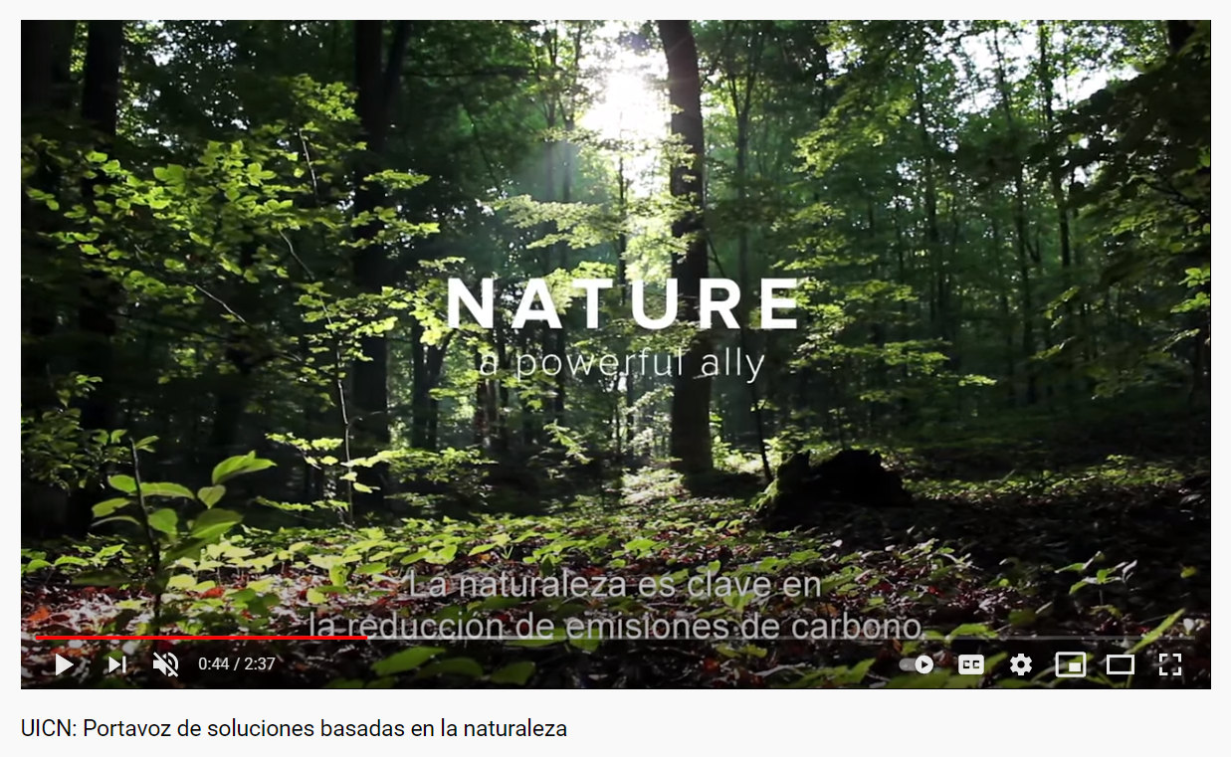
Видеа – решенија базирани на природата

Slide 28
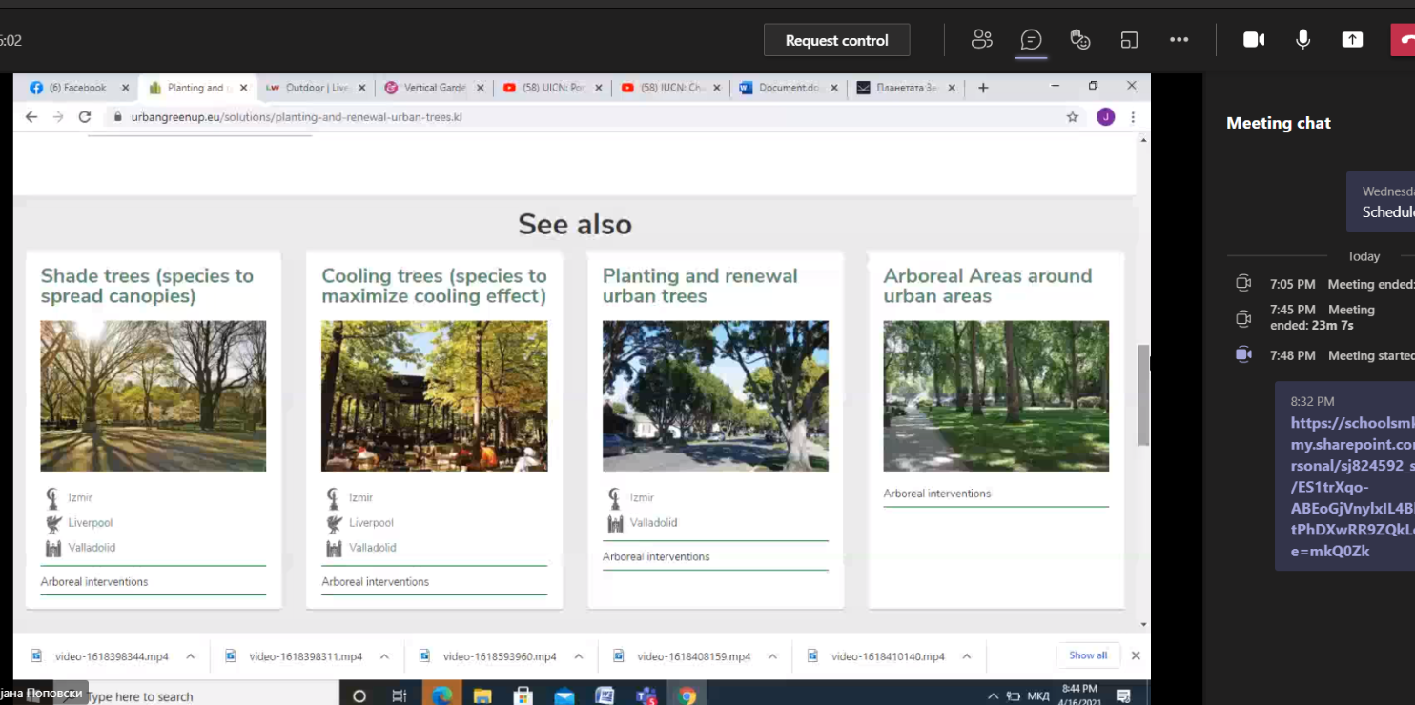
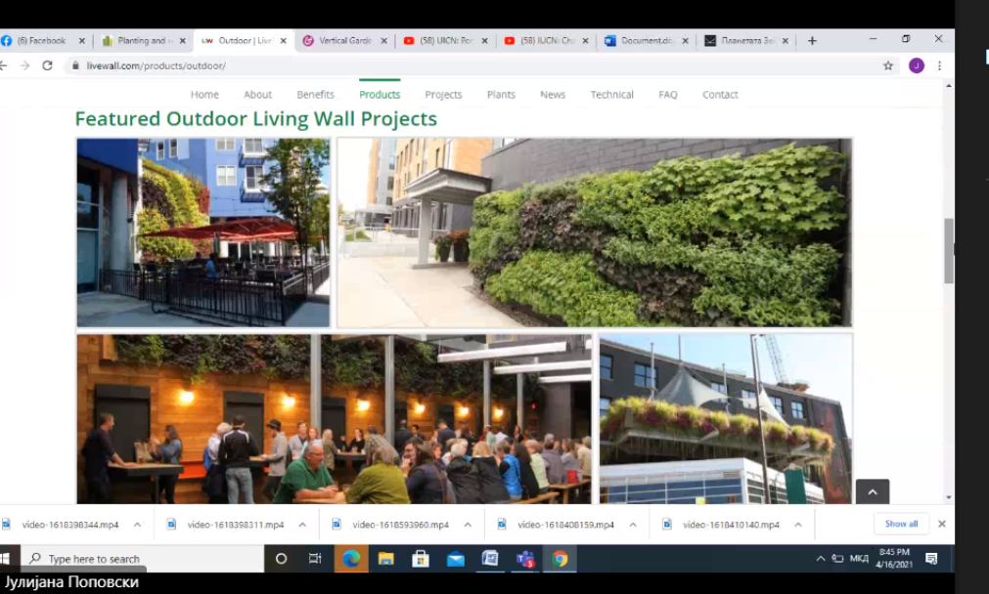
Што се тоа решенија базирани на природата – конзервирање, обновување и подобрување на екосистемите

Slide 29
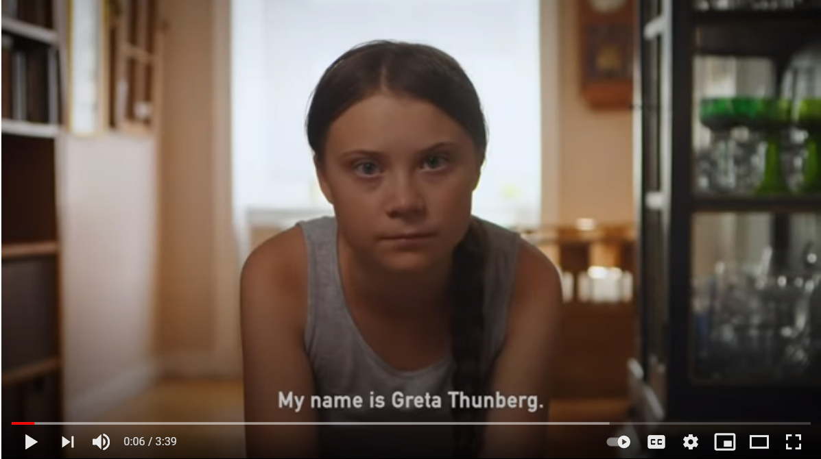
Инспирација – Грета Тунберг
(40) Nature Now - YouTube

Slide 30
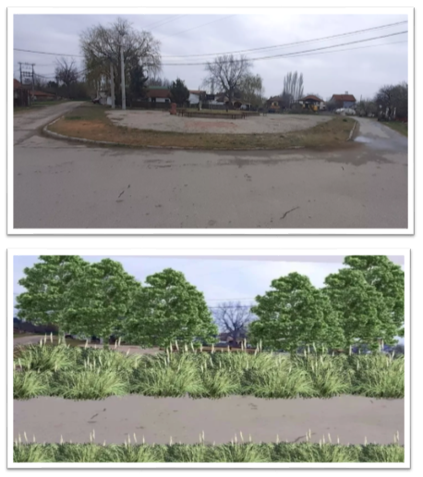
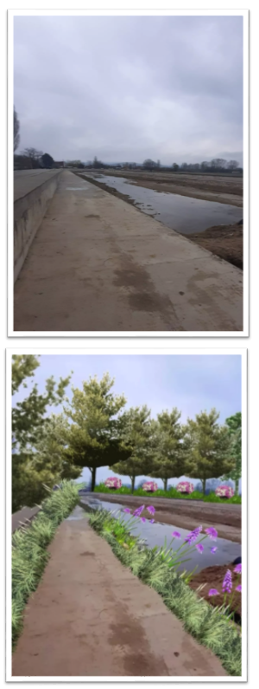
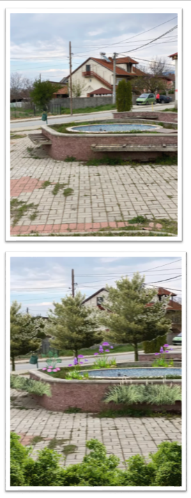
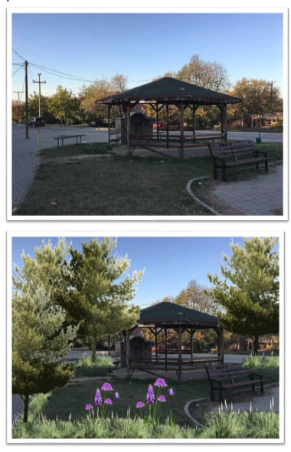
Во акција - Нашето место – зелено место

Slide 31
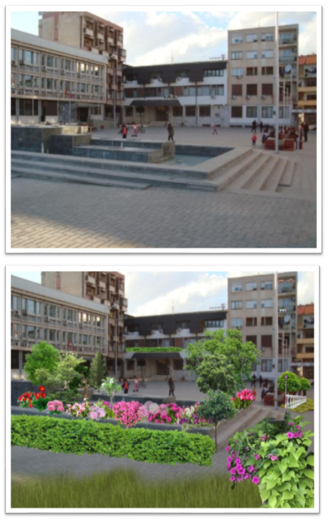
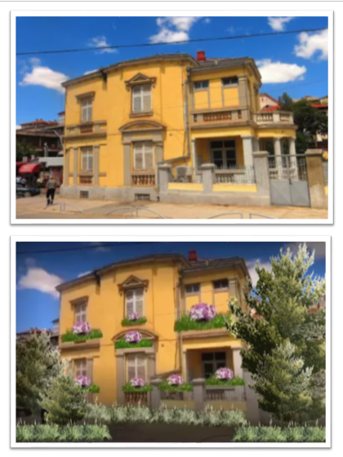
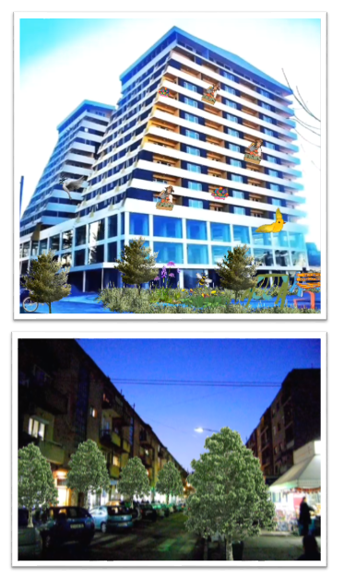
Во акција - Нашето место – зелено место
https://padlet.com/jakimovska_silv/8xlvnqt9zh8f29vf

Slide 32
Презентација (трет дел)
Ден на планетата Земја
22 Април 2021

Slide 33

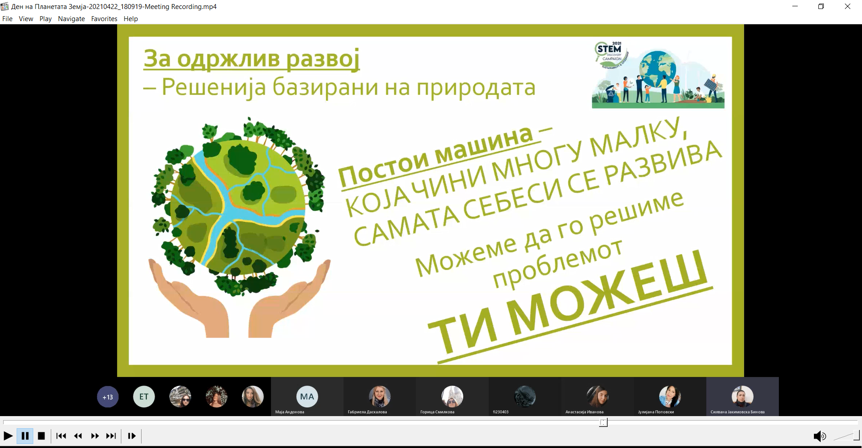
https://matematikasjb.weebly.com/stem-discovery-week.html

Slide 34



Slide 35
Ви благодариме

